Slide 1

வாரம்தோறும் நாயன்மார்கள் வரலாறு
05
வாயிலார் நாயனார்

Slide 2








அவதாரத் தலம் | திருமயிலை (திருமயிலாப்பூர்)
முத்தி திருநாள் | ரேவதி
முத்தி மாதம் | மார்கழி
முத்தி தலம் | திருமயிலை
வழிபாடு | சிவலிங்கம்

Slide 3
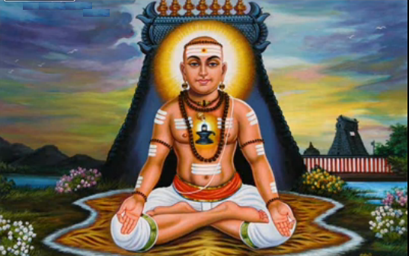

Slide 4
தொகை
துறைக்கொண்ட செம்பவளம் இருளகற்றுஞ் சோதித்
தொன்மயிலை வாயிலான் அடியார்க்கும் அடியேன்
திருமுறை 7-39-8

Slide 5
வகை
மாறா அருள் அரன் தன்னை
மன ஆலயத்தி இருத்தி ஆறா அறிவாம்
ஒளி விளக்கு ஏற்றி அகமலர்வாம் வீறா
மலரளித் அன்பெனும் மெய் அமிர்தம்
கொடுத்தான் வீறார் மயிலையுள்
வாயிலான் என்று விளம்புவரே.
திருமுறை 11-33-62

Slide 6
விரி
மறவாமை யால்அமைத்த மனக்கோயில்
உள்ளிருத்தி உறவாதி தனையுணரும்
ஒளிவிளக்குச் சுடரேற்றி இறவாத ஆனந்தம்
எனுந்திருமஞ் சனமாட்டி அறவாணர்க்
அன்பென்னும் அமுதமைத்து
அர்ச்சனை செய்வார்.
திருமுறை 12-51-8

Slide 7
குறிப்பு
சிவபெருமானைத் தம் மனக் கோயிலில் நிறுவி,
ஞானம் என்கின்ற ஒளிவீசும் சுடர் விளக்கை ஏற்றி
பேரானந்தமான நீரினால் திருமஞ்சன மாட்டி,
அன்பு என்னும் அமுதை அமைத்து வழிபட்டு
வீடு பேற்றினை அடைந்தார்.

Slide 8
நாம் செய்ய வேண்டியது
மனம்
சிவனை நினைந்து தியானம் செய்தல்.
வாக்கு
  திருமுறைப் பாடல்களை ஓதி வழிபடுதல்.
உடம்பு
  திருக்கோயிலில் உழவாரப் பணி செய்தல்.

Slide 9
வழங்குபவர்
சிவத்திரு ராமகிருஷ்ண ஓதுவார்

Slide 10
தேவார வகுப்பு
ஞாயிறு தோறும் ஆலயத்தில் காலை 8.30 மணிக்கு திருமுறை வழிபாடு மற்றும் தேவார வகுப்புகள் நடத்தப்படுகின்றன

Slide 11
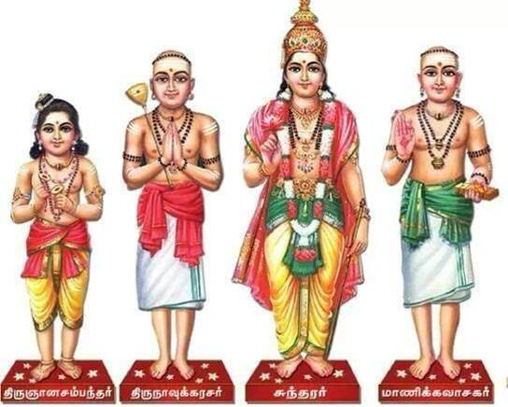
திருச்சிற்றம்பலம்

